Slide 1
Gestão Fiscal, Fevereiro/2016
GIA RS - Alteração Layout 8.4
Fundo de Ampara

Slide 2
DESCRIÇÃO

Slide 3
GIA RS - Alteração Layout 8.4
DESCRIÇÃO
A nova versão do Layout de Sistema próprio contendo as alterações referentes ao Fundo Ampara passa a valer a partir da versão 8.4.0, para entrega de GIAs a partir do período de Janeiro de 2016 (01/2016). O arquivo está disponível no site da SEFAZ-RS e pode ser obtido através do endereço abaixo.
Site da Sefaz RS: https://www.sefaz.rs.gov.br/DWN/GIAv8Instal.aspx
https://www.sefaz.rs.gov.br/ASP/Download/pdf/LayoutGIAv8.pdf
https://www.sefaz.rs.gov.br/ASP/Download/pdf/RelatorioPublicacao_GIA840.pdf

Slide 4
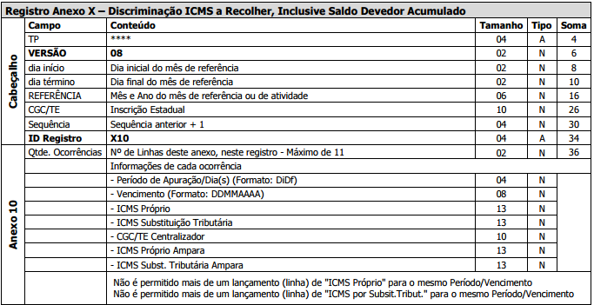
GIA RS - Alteração Layout 8.4
DESCRIÇÃO

Slide 5
ALTERAÇÕES

Slide 6
GIA RS - Alteração Layout 8.4
ALTERAÇÕES
Foram incluídos os campos "ICMS Próprio Ampara" e "ICMS ST Ampara" no anexo X e campo "Fundo Ampara/RS" no Quadro B.
**A GIA RS Logix não gera o anexo VIII e IX, por isso não serão contemplados nesta alteração.
Final da primeira linha com a soma dos dois campos referentes a Fundos de Ampara
Pgto. Ocorr. Fato Gerador – ICMS Próprio Ampara Anexo VIII 15 N 825 (Não gerados)
Pgto. Ocorr. Fato Gerador – ICMS Subst. Tributária Ampara (Não gerados)
Linha do Anexo X -Apresentação dos valores de Fundo de Ampara

Slide 7
IMPLANTAÇÃO

Slide 8
Liberação
Update:
02-2016 (12.1.10)
Download: 07/04/2016
Documento Técnico:
PCREQ-7620: http://tdn.totvs.com/pages/viewpage.action?pageId=224120214
PCREQ-9794: http://tdn.totvs.com/display/LLOG/DT_Gera_Lote_GIA_RS
PCREQ-9796: http://tdn.totvs.com/display/LLOG/ER_PCREQ-9796_GIA_ST_DIFAL
PCREQ-9806: http://tdn.totvs.com/display/LLOG/DT_DIEF_CE_Regime_Recolh_Outros_EPP

Slide 9
Patricia Moreira Librelato

